Slide 1




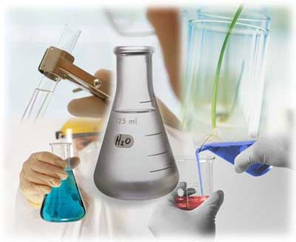
Maden Mühendisliği Bölümü
Laboratuvar Güvenliği Eğitimi

Slide 2
Laboratuvar Güvenliği Eğitimi
Güvenliğe Giriş
Kimyasal Güvenlik
Kişisel Koruyucu Donanımları
Acil Durum Hazırlığı, Tehlikeli Atık Yönetimi ve Bertarafı

Slide 3
Güvenli Çalışmanın Önemi
Laboratuvarları kullanan kişilerin güvenli çalışmak işinin gereğidir ve en az yeni teknik ve bilgileri öğrenmek kadar önemlidir. Laboratuvar eğitimi sırasında aşağıdaki konulara önem verilmelidir ;
- Kimyasal maddelerle tehlikesiz ve güvenli çalışmak.
- Kendini ve arkadaşlarını tehlikeden korumak.
- Laboratuvarın kirliliğine ve düzenine karşı hassas olmak.
- Kimyasal maddelerin muhtemel tehlikelerini tanımak
ve uyarılar yardımıyla bu tehlikelerden korunmak.

Slide 4
KİŞİSEL KORUYUCU DONANIMLARI (KKD)
Laboratuvarlar, kaza ve bulaşma risklerinin yüksek olduğu ortamlardır. Ancak, laboratuvarlarda meydana gelen kazaların çoğunluğu insan hatalarından kaynaklanır ve bunları laboratuvar güvenlik kurallarına uyarak önlemek mümkündür. Oluşabilecek kazaları tamamen ortadan kaldırmak veya etkilerini ortadan kaldırmak veya etkilerini azaltmak için mevcut standartlara ve yapılacak işlere uygun kişisel koruyucular donanımlar kullanılmalıdır.
Belirli bir faaliyetin yapılması için korunma amacı olmaksızın, taşınan veya giyilen donanımla birlikte kullanılan, ayrılabilir veya ayrılamaz nitelikteki koruyucu cihaz, alet veya malzeme olarak ifade edilmiştir.

Slide 5
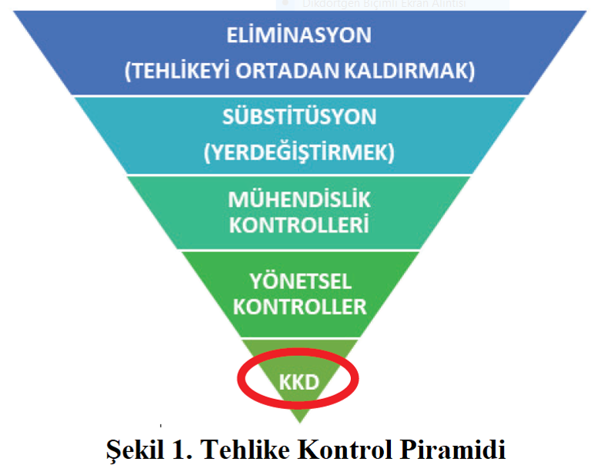
Buna göre en basit anlatımla KKD, kişi ile tehlike arasında bir bariyer oluşturarak kişiyi tehlikelerden koruyan ekipmandır. KKD’ler, Şekil 1’de verilen tehlike kontrol piramidinin en alt seviyesinde yer alır. Yani KKD tek başına tam koruma sağlamaz, ancak diğer koruyucu önlemlerle birlikte çalışanı korumaya yardımcı olur.

Slide 6
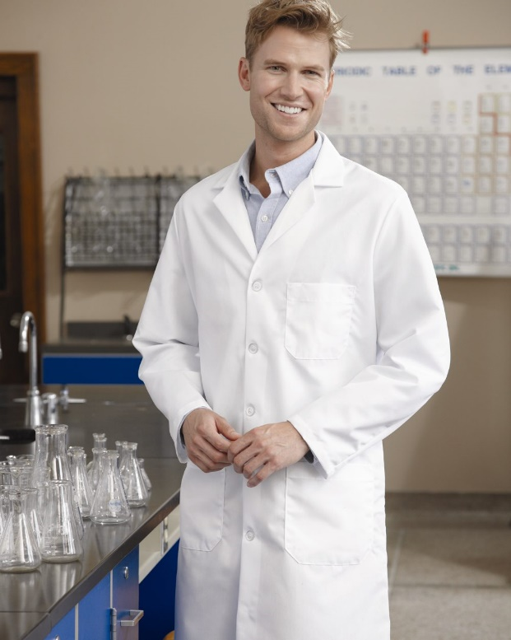
Kişisel Koruyucu Donanım Ekipmanları
Laboratuvar Önlüğü
Laboratuvar önlüğü, çalışanları kimyasal maddelerin yakıcı ve delici etkileri ile mikroorganizmaların bulaşma riski ve günlük kıyafetlerimizi laboratuvar tehlikelerinden korur. Ayrıca enfeksiyon etkenlerinin cilde temasını önler. Bu sayede kimyasal maddelerin ve mikroorganizmaların laboratuvar dışına yayılmasını önleyerek hem toplumu hem de çevreyi korumaya yardımcı olur (2). Laboratuvar önlüğünün kullanımı sırasında dikkat edilmesi gerekenler ve özellikleri aşağıda sıralanmıştır;
- Önlük giyme ve çıkarma işlemleri laboratuvarın dışında yapılmalıdır.
- Önlükler diz boyunda ve önü kapanabilir (düğme, çıtçıt vb.) olmalı ve pamuk veya polyester pamuk karışımından yapılmalıdır.
- Kimyasal maddelerle çalışırken kullanılacak önlüklerin sıvı geçirgenliği az olmalıdır.

Slide 7
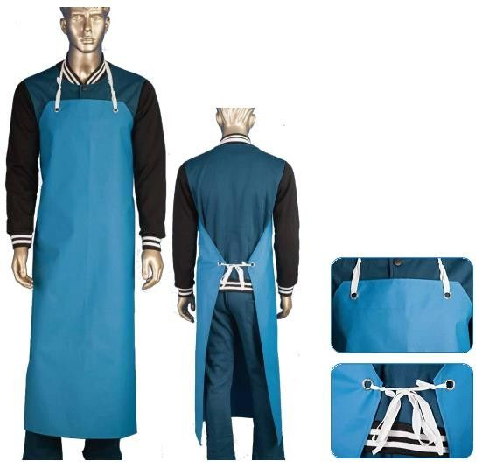
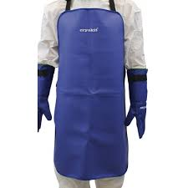
- Yanıcı sıvılar ile çalışılırken yangına dayanıklı iş elbiseleri giyilmeli, önlükleri delebilecek kimyasal maddeler ile çalışılırken ise önlük üzerine PVC’den yapılmış koruyucu önlük (bulaşık önlüğü) giyilmelidir.
- Kısa kollu ve gevşek olmamalı, mümkünse uzun kollu ve beyaz olmalıdır.
- Çalışma esnasında mikroorganizma veya kimyasal madde bulaşması durumunda önlük hemen çıkarılmalı, yeni temiz önlük giyilmelidir.
- Önlükler temizlenmek için eve götürülmemelidir.
- Laboratuvar dışına önlükle çıkılmamalıdır.
- Önlükler günlük kıyafetler ile aynı ortam ya da dolapta bulundurulmamalıdır.

Slide 8
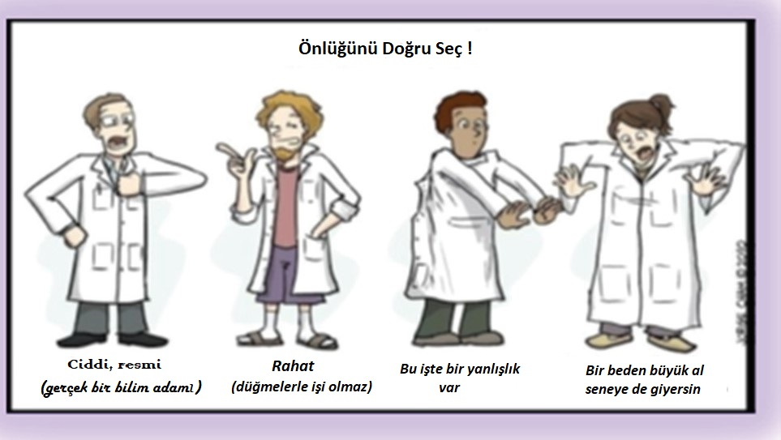

Slide 9
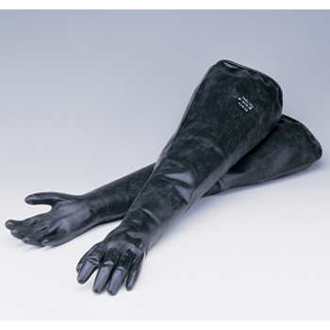
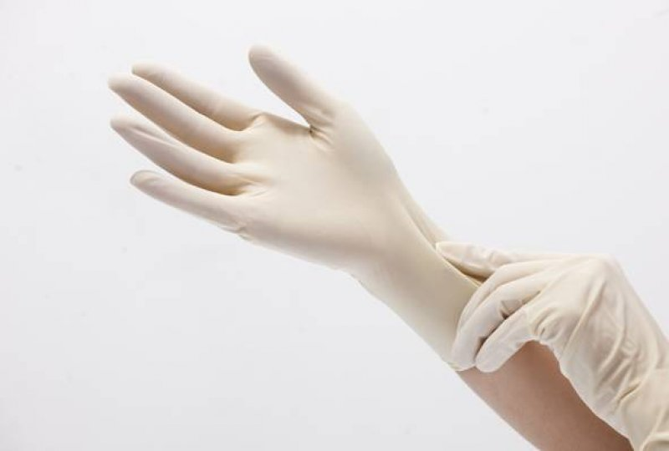
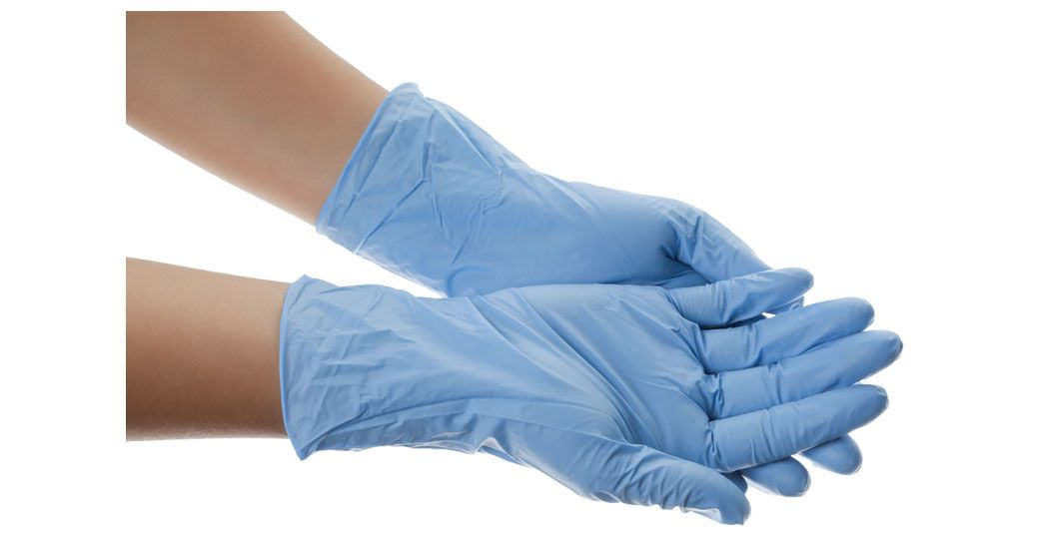
Laboratuvar Eldiveni
Laboratuvar eldivenleri, laboratuvar çalışmalarında kimyasal maddelerin tahriş edici etkilerinden veya mikroorganizmaların enfeksiyon risklerinden korunmak amacıyla kullanılan malzemelerdir. Numunenin alınması, taşınması ve analizi gibi kimyasal, biyolojik ve fiziksel tehlikelerin olduğu durumlarda veya radyoaktif materyaller ile çalışmalarda eldiven kullanma ihtiyacı ortaya çıkar. Ancak, tüm tehlikelere karşı kullanıcıyı tam olarak koruyan bir eldiven tipi mevcut olmadığı için, yapılan işleme ve işlemden doğabilecek risklere uygun eldiven seçimi önemlidir.

Slide 10
Önemli bir koruyucu donanım olan eldivenlerin seçiminde ve kullanımında dikkat edilecek hususlar aşağıda sıralanmıştır;
-Kullanılan kimyasal madde ile uyumlu materyalden üretilmiş olmalı,
- Laboratuvarda yapılacak işleme uygun olmalı,
- Kimyasal maddenin konsantrasyonu, sıcaklığı, kimyasal madde temas süresi ve sıklığı göz önünde bulundurulmalı,
- Kullanıcının el büyüklüğü ve cilt yapısına dikkat edilmeli,
- Kullanımdan önce yırtık ya da deformasyon olup olmadığı kontrol edilmeli,
- El üzerinde açık yara, yırtık var ise su geçirmez sargı bezi ile kapatılıp sonra eldiven giyilmeli,
- Kullanım sırasında aşırı şekilde kirlenir ya da yırtılırsa değiştirilmeli,
- Eldivenler yıkanmamalı ve dezenfekte edilmemeli,
- Eldivenli ellerle temiz alanlara dokunulmamalı,
- Laboratuvar dışında kullanılmamalı.

Slide 11
Laboratuvar çalışmaları sırasında doğru eldiven seçimi kadar, kullanım sonrası çıkarılması da güvenlik önleminin önemli bir aşamasını oluşturmaktadır. Bu aşamada aşağıdaki sıralama göz önünde bulundurulmalıdır ;
I. Birinci eldiveni ağız kısmından tutun, tersine çevirin ve aşağı doğru çekerek elinizden çıkarın.
II. Çıkardığınız eldiveni diğer eldivenli elinizin içine yerleştirin. Elinizle diğer eldiveni ağız kısmından tutun, tersine çevirin ve aşağı doğru çekerek elinizden çıkarın.
III. Böylece ilk eldiven ikincinin içinde kalır.
IV. İşlem bittikten sonra kullanım yerine bağlı olarak kimyasal madde veya tıbbi atık olarak değerlendirilir.
V. Eldiveni çıkardıktan sonra ellerinizi mutlaka yıkayın.

Slide 12
Şekil 2. Kullanılmış bir eldivenin hijyen kurallarına göre çıkarılışı

Slide 13
Maske ve Respiratörler
Maskeler sıçramalardan, aerosollerden, kimyasal maddegazlarından korunmak amacıyla kullanılan önemli bir kişisel koruyucu donanımdır. Bunlar genel olarak cerrahi maskeler ve respiratörler olmak üzere ikiye ayrılır.
Şekil 3. Partikül Respiratörleri
Şekil 4. Kimyasal Kartuşlu
/Gaz Maskesi/Respiratörleri
Şekil 5. Elektrikli Hava Arındırıcı Respiratörler

Slide 14
Respiratörlerin doğru takılması maruziyetten korunma açısından çok önemlidir. Maske iç kısmına dokunulmadan tek elle tutulmalı, iç kısmı aşağıya çevrildikten sonra burun ve ağzı tam kapatacak şekilde yerleştirilip başın arkasına esnek askılar diğer elle takılmalıdır (Şekil 6). Maskenin ağız ve burun kenarlarından tam olarak cilde temas etmesine dikkat edilmelidir. Daha sonra hava üflenerek
olası hava kaçakları kontrol edilmelidir.
Şekil 6. Doğru maske takılışı

Slide 15
Yüz ve göz koruyucuları
Laboratuvarlar; biyolojik, kimyasal, mekanik ve radyasyon kaynaklı ve buhar, sıvı, gaz ve yüksek sıcaklık gibi tehlikelerin bulunduğu ortamlardır. En hassas ve farklı özelliğe sahip en önemli güvenlik ürünü yüz ve göz koruyucularıdır. Bu tür koruyucu araçlar biyolojik ve kimyasal maddelere, travmatik zedelenmelere karşı bariyer oluştururlar.
Şekil 7. Yüz ve göz koruyucuları

Slide 16
Kişisel koruyucu donanım giyme ve çıkarma
Laboratuvarlarda önlük, koruma gözlüğü başta olmak üzere yapılan işe uygun KKD’lerin kullanılması zorunludur. KKD’lerin giyilme ve çıkarılma sıralamasına da dikkat etmek gerekir. Ofis, kafeterya, çay ocağı gibi alanlara KKD’lerle dolaşmak biyolojik veya kimyasal madde bulaşın yayılma tehlikesi açısından uygun değildir.

Slide 17
Şekil 8. KKD giyme sırası (a) ve çıkarma sırası (b)

Slide 18
İşitme koruyucular
Sürekli olarak yüksek düzeyde gürültüye maruz kalınması çalışanların işitme sistemi içindeki dokularının zarar görmesine bu da işitme kayıplarına neden olabilmektedir. Bunun yanı sıra gürültünün insan bedeni üzerinde yüksek kan basıncı, uykusuzluk, kalp düzensizlikleri, kas gerilmeleri gibi birtakım sağlık etkileri olabilmektedir. Sinirlilik, dikkatsizlik, isteksizlik, endişe ve gerginlik, verimsiz çalışmaya neden olarak çalışanların yaşam kalitesini etkileyebilmektedir.
Çalışanların gürültüye maruziyetleri sonucunda;
- İşitme kaybı yaşadıkları,
-Kulak içerisinde sürekli uğultu ve garip sesler,
-Yüksek ya da düşük düzeyli sesleri duyamama,
-Konuşulanları duymada ve anlamada zorluk gibi belirtilerden anlaşılabilmektedir.

Slide 19
İşitme koruyucuları;
-Kulak tıkaçları,
-Kulaklıklar,
-Barete takılabilir kulaklıklar
Şekil 9. Tek kullanımlık
kulak tıkaçları
Şekil 10. Tekrar kullanılabilir
kulak tıkaçları
Şekil 11. Kulaklık
Şekil 12. Barete takılabilir kulaklıklar

Slide 20
İşitme Koruyucuların Kullanımında Dikkat Edilmesi Gereken Hususlar
İşitme koruyucuları temiz bir ortamda, gürültülü ortama girmeden önce eller temiz iken takılmalıdır.
Tek kullanımlık kulak tıkaçları kirlenince yenisi ile değiştirilmelidir.
Kulaklıklar, barete takılan kulaklıklar ve tekrar kullanılabilir olan kulak tıkaçları, kullanıldıktan sonra temizlenmelidir.
İşitme koruyucuları çıkarıldıktan sonra boyunda asılı bırakılmamalı, tezgah üstünde, çekmecede açıkta tutulmamalıdır. Temiz bir kutu içinde saklanmalıdır.
İşitme koruyucuları gürültüsüz ortamda takılıp, gürültüsüz ortamda çıkarılmalıdır.
İşitme koruyucuları gürültüye maruz kalındığı süre boyunca sürekli takılı olmalıdır. Arada bir çıkarıp tekrar takmak işitme koruyucuların gürültü düşürme seviyesini azaltmaktadır.
Her vardiyanın sonunda işitme koruyucuları temizlenmeli, gerektiğinde kulak yastıkçıkları ve bağlantı parçaları değiştirilmelidir.
Çalışanlar, işveren tarafından işitme koruyucuları kullanıp kullanmadıkları konusunda denetlenmelidir.
Çalışanlar, KKD kullanımı ve bakımı konusunda eğitim almalıdır.

Slide 21
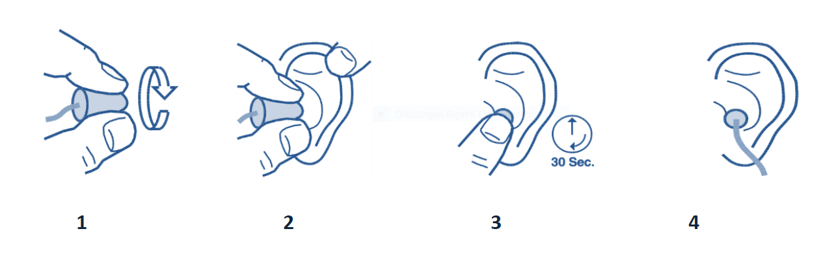
Şekil 13.Kulak tıkacının örnek kullanımı
1.Eller iyice temizlendikten sonra iki parmak arasında kulak tıkacı yuvarlanarak iyice incelmesi sağlanır.
2. Diğer el ile kulak üst taraftan çekilerek kulak yolunun açılması sağlanır. İncelttiğimiz kulak tıkacı bu şekilde kulak yoluna iyice itilir.
3. Kulak yoluna tamamen yerleştirilen kulak tıkacının 30 saniye kadar bastırılarak içeride şişmesi ve kulak kıvrımlarının şeklini alması beklenir.
4. Kulak tıkacının tamamının içeride olması tam koruma için gereklidir.

Slide 22
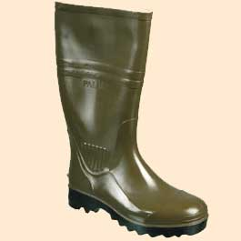
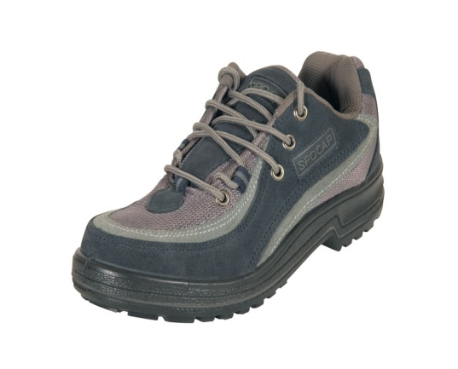
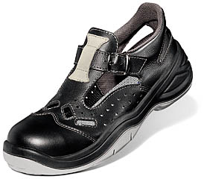
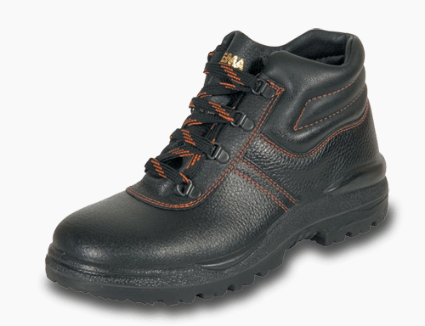
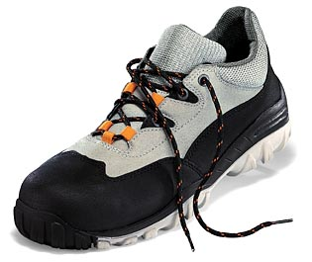
Koruyucu ayakkabı

Slide 23
KKD kullanımı
https://www.youtube.com/watch?v=itlnMHWiLlg

Slide 24
Maden Mühendisliği Bölümü
Laboratuvar Güvenliği Eğitimi

